Slide 1
GOOGLE APPS
Luis Eduardo Torrado Estupiñán
401-sistemas
Sistemas de Información-UDEC

Slide 2
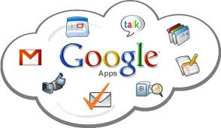
¿Qué es google apps?
Es un conjunto de aplicaciones que nos permite organizar de forma sencilla todo nuestro trabajo, y la comunicación entre los distintos trabajadores de una compañía con diversas herramientas para la gestión del correo electrónico, mensajería instantánea, planificación de reuniones y tareas, generación de documentos hojas de cálculo, etc.

Slide 3

Además, también dispone de mecanismos de seguridad para empresas más específicos para el control de cuentas con contraseñas personalizadas y restricciones de acceso específicas.

Slide 4
Google APPS Gratuito
Esta es una versión básica de Google Apps con las herramientas principales de comunicación, así como las de generación de documentos, además de tener la posibilidad de crear blogs o de publicitar la empresa o el dominio que se desee. Con esta edición podemos probar durante 30 días y con un límite máximo de 10 usuarios herramientas como Google Mail, Google Calendar, Google Docs, Google Sites, Blogger, AdWords, etc.
Ve al siguiente enlace para iniciar!!
https://gsuite.google.com/signup/basic/welcome

